Slide 1
Проект «сайт с тестами на аутизм»
Выполнил Тушин Иван ИИ-72

Slide 2
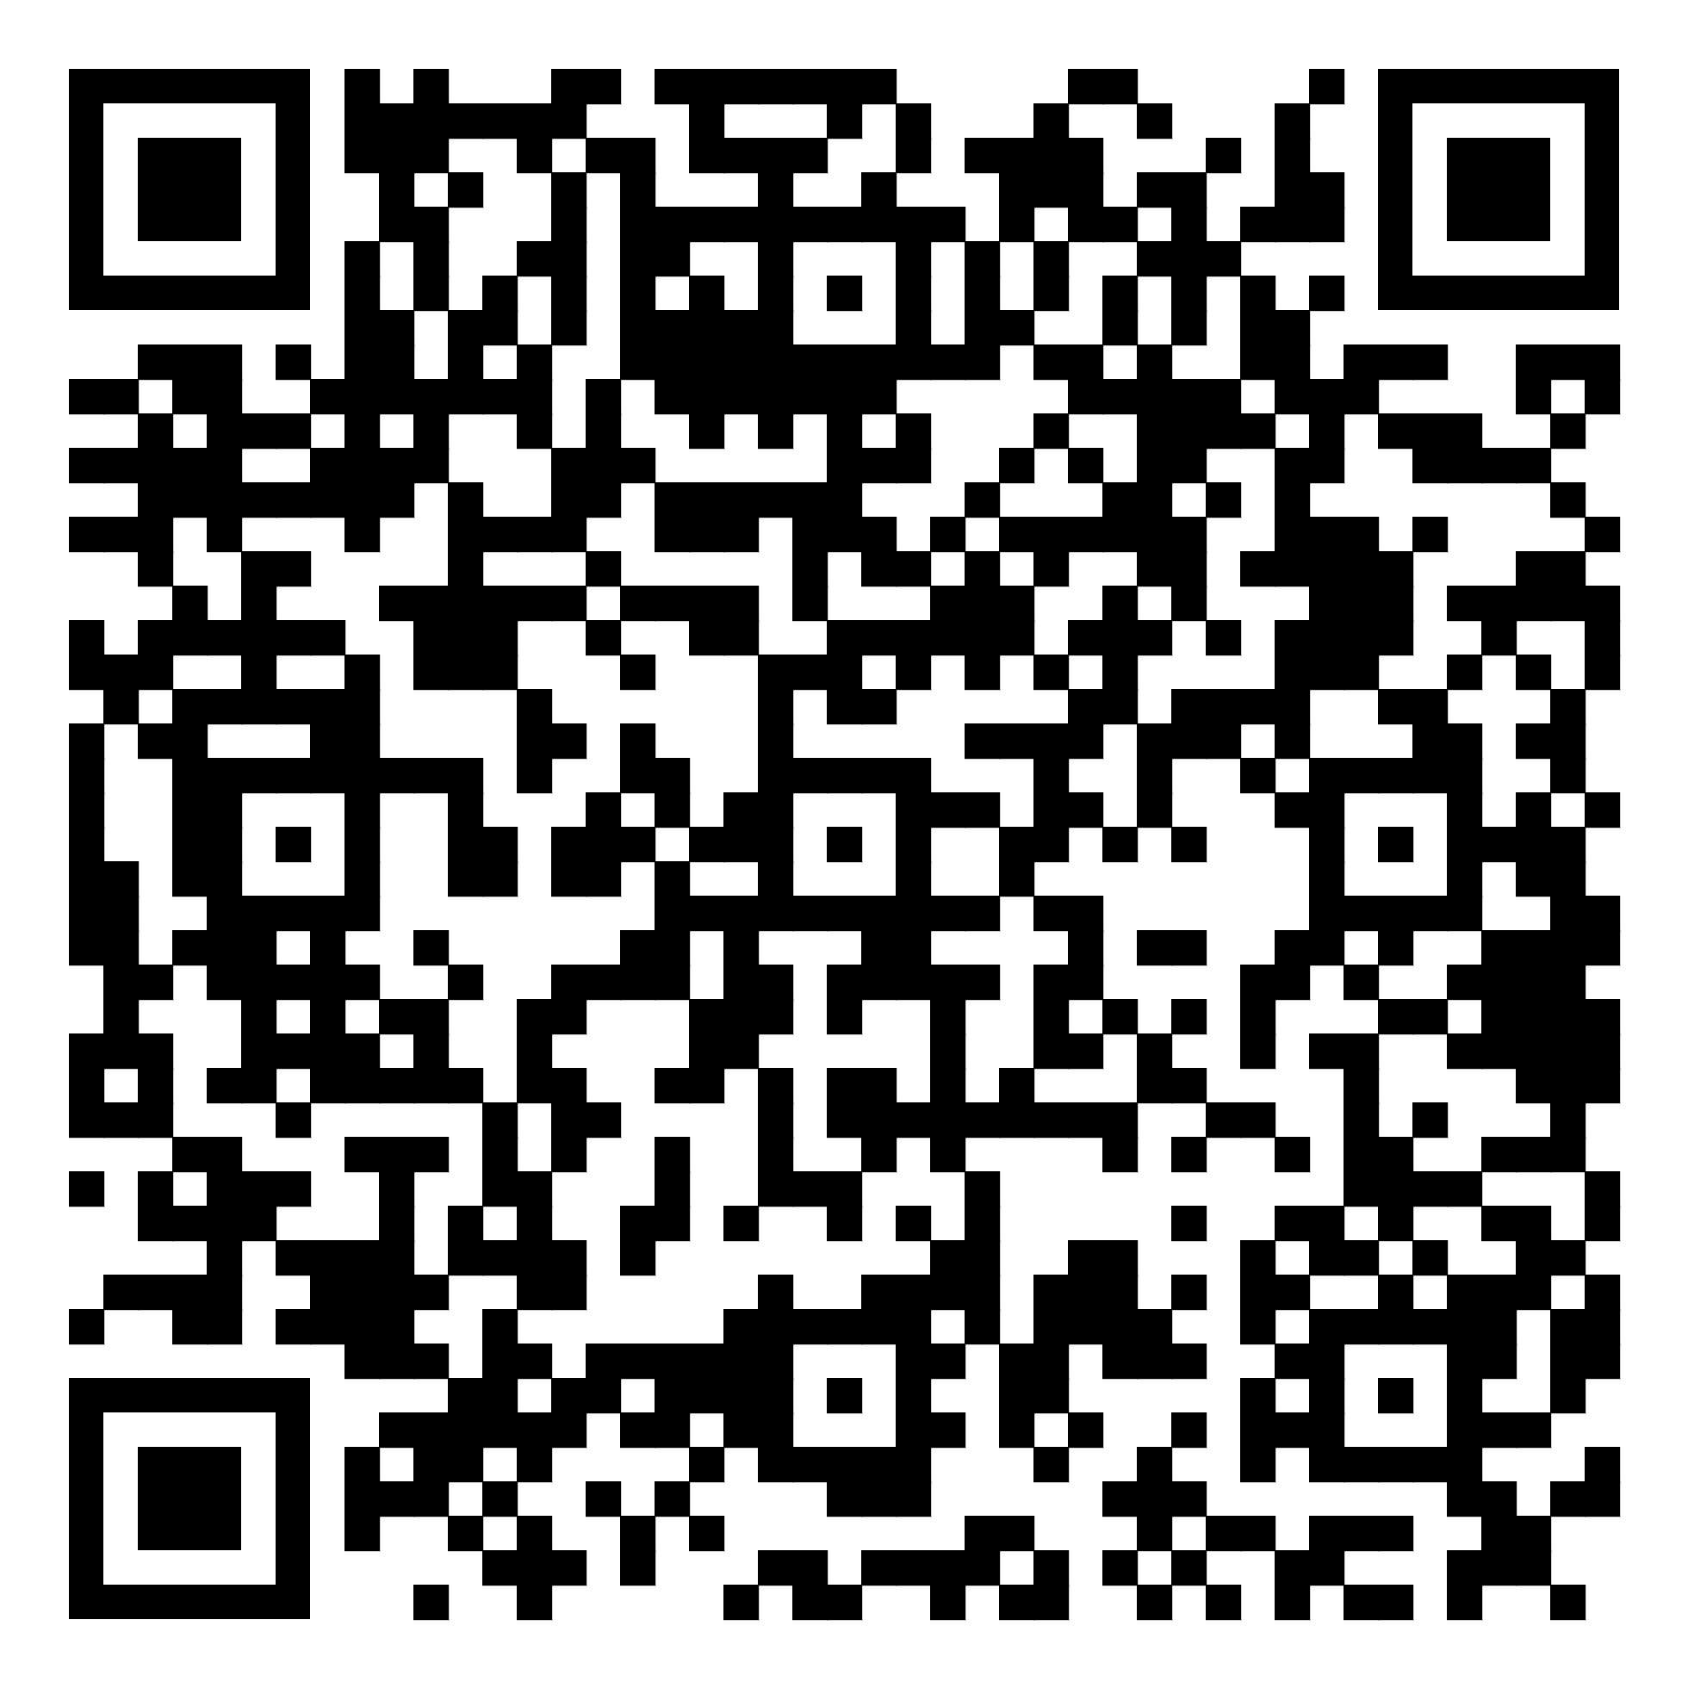
Мой гитхаб

Slide 3
Проблема
Многие люди даже не подозревают о том, что у них может быть

